Slide 1
Человек и природа Урок географии 5 класс

Slide 3
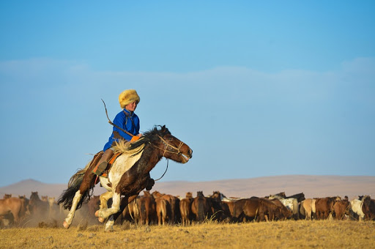
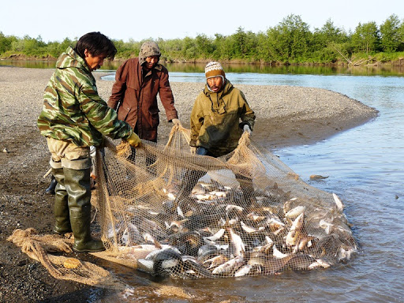
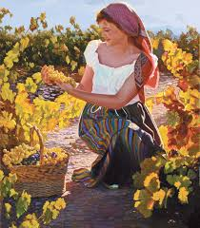
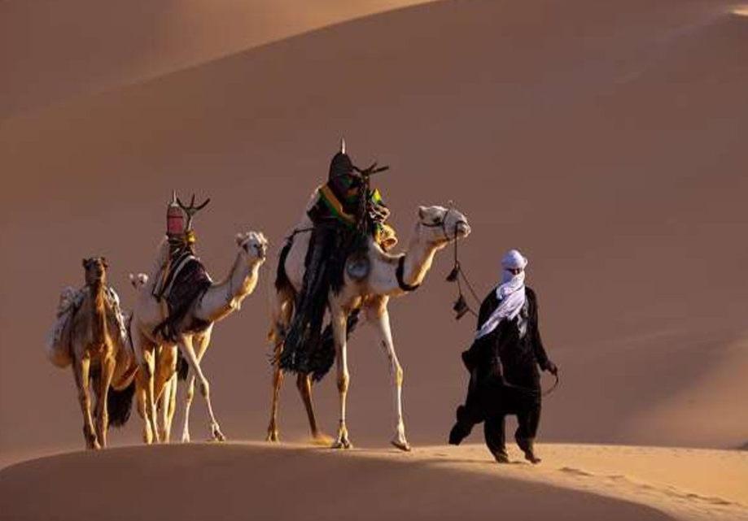
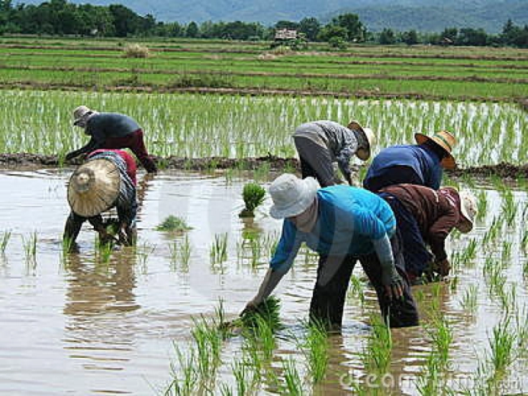
Природа определяет образ жизни и род занятий человека

Slide 4
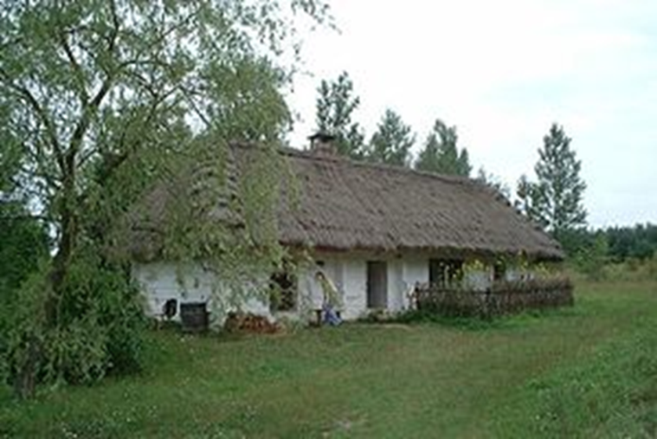
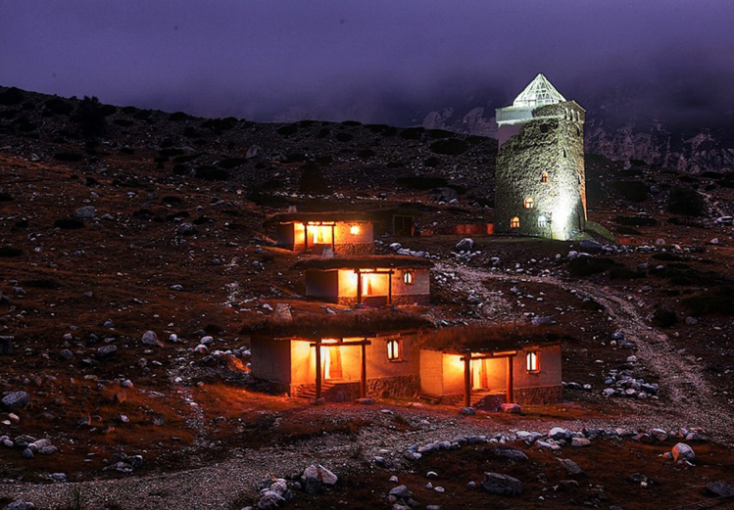
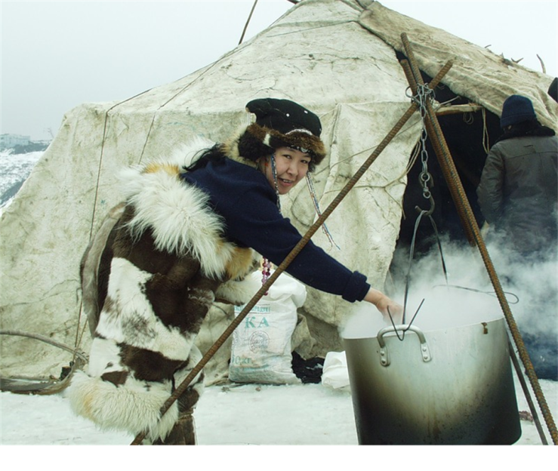
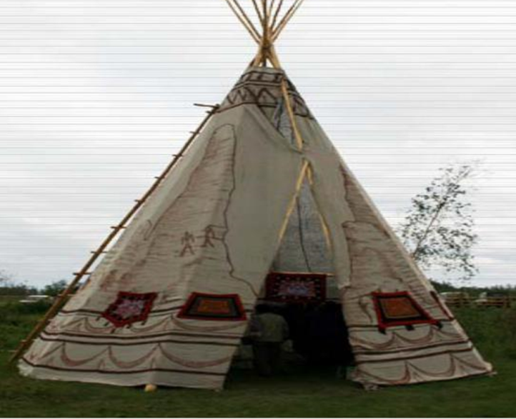
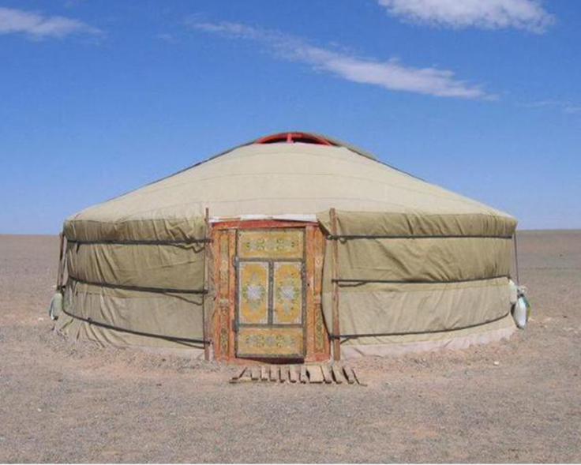
жилища в разных природных зонах

Slide 5
1. Как человек использует
живую и неживую природу?
2. Почему природу нужно охранять?

Slide 6
Воздействие человека на природу.
Человек — часть природы.
Всё, что ему необходимо для жизни — пищу, одежду, топливо и др., — он получает из окружающей среды.
Таким образом, природа — источник всех средств существования людей.

Slide 7
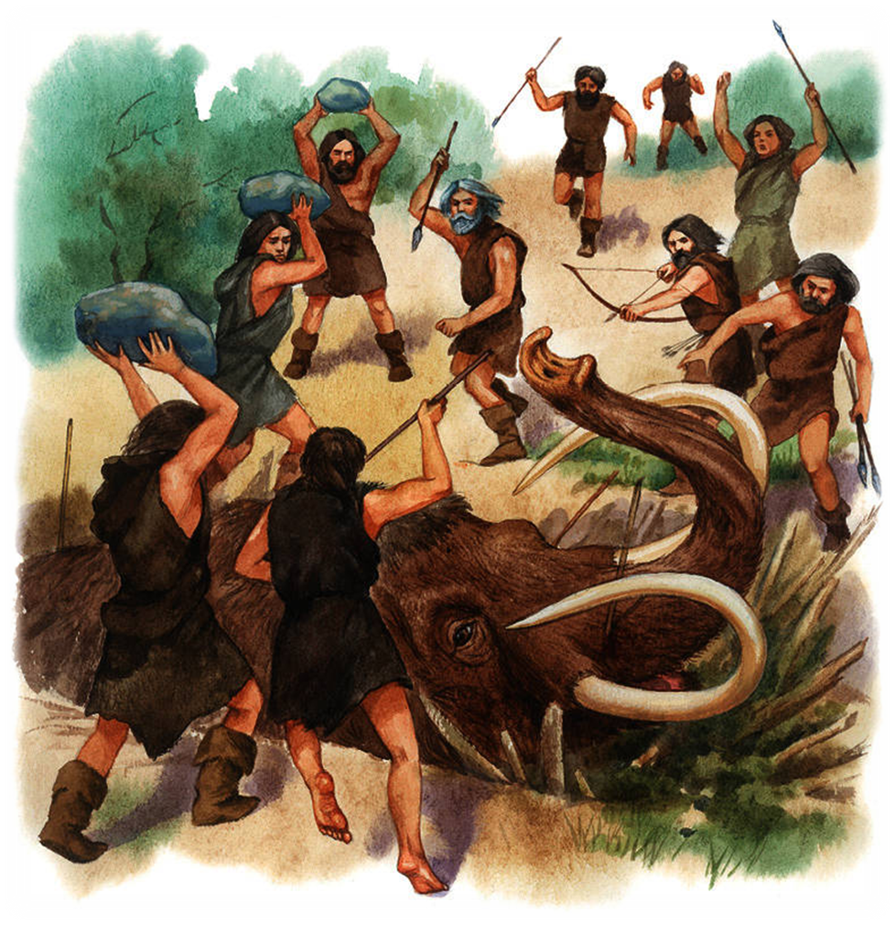
Долгое время человек не нарушал существующее в природе равновесие.
Но постепенно людей становилось больше, и им требовалось больше пищи.
Ученые считают, что в вымирании мамонтов, и некоторых других животных важную роль сыграли люди.
(рис. 152). Это были первые потери
природы от рук человека.

Slide 8
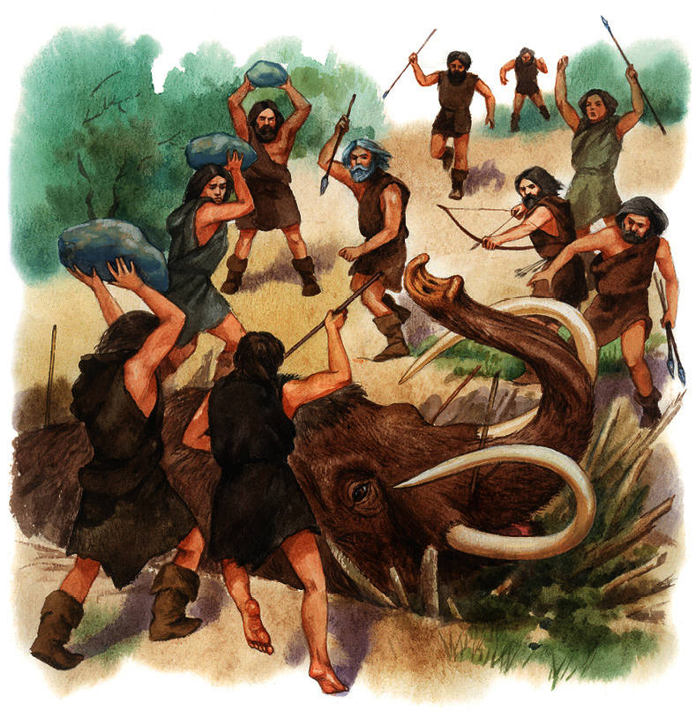
Рис. 152.
Охота
первобытных
людей на мамонта

Slide 9
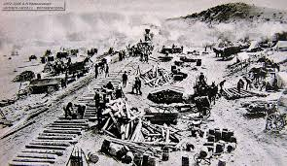
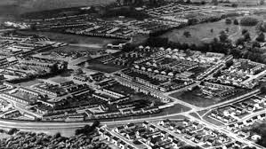
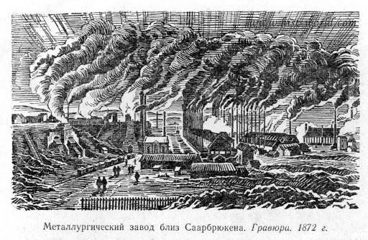
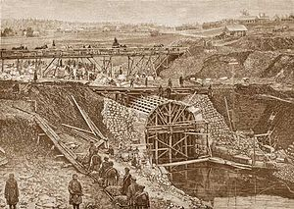
Изменение жизни людей и последствия для природы
Шли годы, росло население Земли, число городов. Менялась жизнь людей: строили дороги, города, предприятия, изменяли русла рек, вырубали леса, истребляли животных.

Slide 10
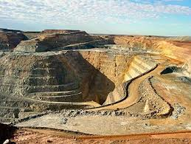
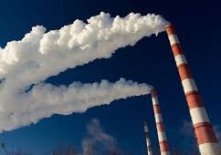
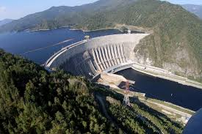
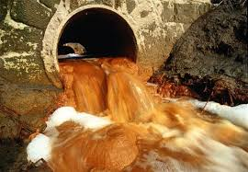
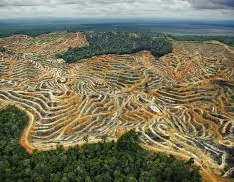
Человек изменяет природу
Шахты
Карьеры
Загрязнение воздуха
Гидросооружения
Загрязнение водных объектов
Вырубка лесов

Slide 11
В настоящее время ежегодно на земном шаре добывают до 100 млрд т горных пород, выплавляют около 800 млн т различных металлов, в почвы вносят около 500 млн т
минеральных удобрений, сжигают
до 3 млрд. т нефти. Только один автомобиль ежегодно сжигает до 4 т кислорода!

Slide 12
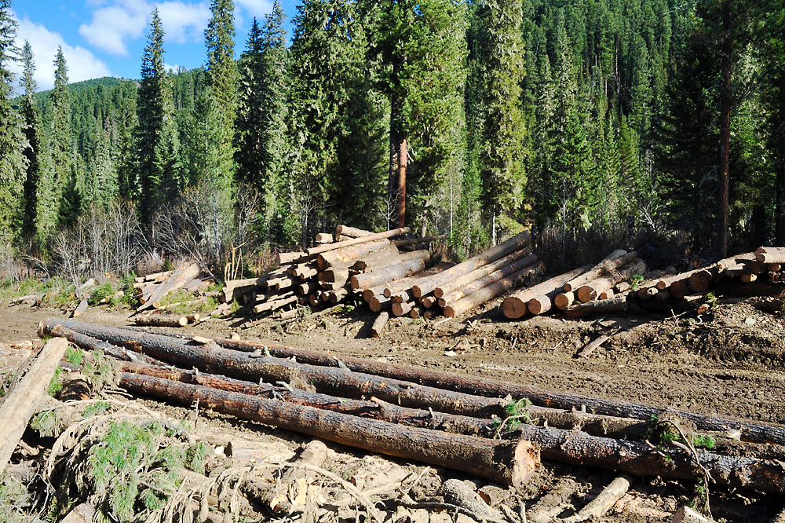
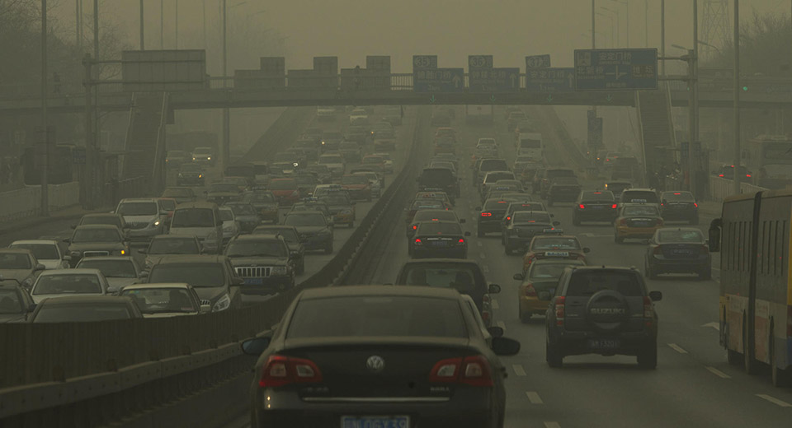
Экологические последствия

Slide 13
2. Как сберечь природу?
Вдумайтесь: до появления человека
один вид животного исчезал за 1000 лет;
с 1850 по 1950 г. — за 10 лет;
после 1950 г. — один вид в год.
Сейчас ежедневно исчезает
один вид растений или грибов.

Slide 14
Каких редких животных можно встретить в вашей местности?
Для сохранения видов вместе со средой обитания создаются охраняемые территории — заповедники, национальные парки, заказники. В них запрещена или ограничена любая хозяйственная деятельность, отдых людей и туризм.

Slide 15
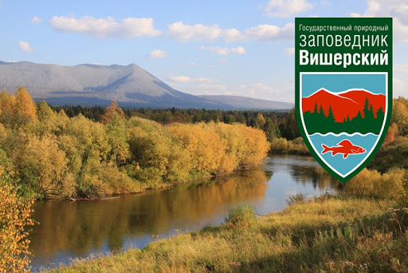
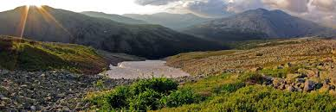
Заповедники Пермского края

Slide 16
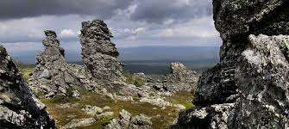
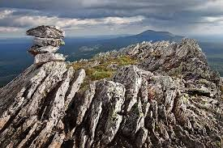
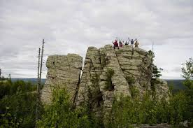

Slide 17
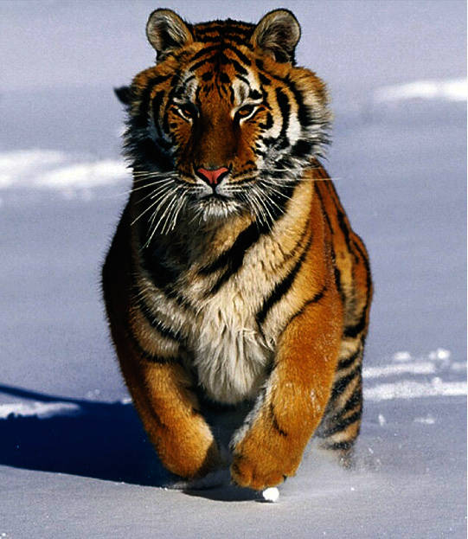
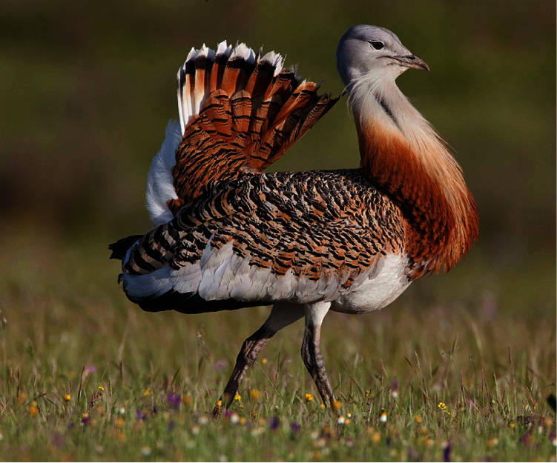
Красная книга
Для спасения живой природы учёные выявляют редкие и исчезающие виды растений и животных и заносят их в Красную книгу (рис. 156).
Дрофа
Амурский тигр

Slide 18
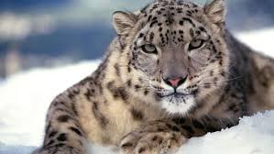
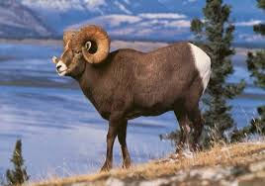
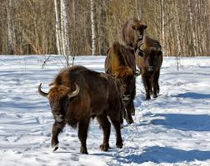
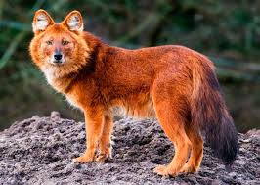
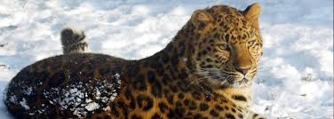
Животные из Красной книги России

Slide 19
Да, человек изменил Землю, сделал её во многом опасной для своего здоровья, а также для здоровья будущих поколений.
Что же делать? Вернуться назад в каменный век, в сырую пещеру, охотиться, обрабатывать поле каменными орудиями?
Конечно же нет.

Slide 20
Нужно, чтобы люди научились разумно и ответственно относиться к природе.
А это значит:
1) защитить планету от всех видов загрязнения;
2) остановить уничтожение лесов и наступление пустынь;
3) сохранить многообразие живого на планете;
4) бережно относиться
к природе каждому человеку.

Slide 21
ПРОВЕРЬТЕ СВОИ ЗНАНИЯ
1. Оказывал ли влияние древний человек на природу?
2. Как освоил современный человек Землю?
3. Как человек меняет облик биосферы? Приведите примеры.
4. Какие меры принимают для охраны биосферы?

Slide 22
1. Как вы можете помочь охране животных и растений? 2. Есть ли в вашей местности охраняемая территория? С какой целью она создана? 3. Используя различные источники информации, составьте небольшой рассказ о каком-либо редком животном или растении.
ПОДУМАЙТЕ

Slide 23
Домашнее задание
§ 27
Сообщение: Влияние человека на природу. Заповедники. (на выбор)
Готовимся к контрольной работе

Slide 24
Природа – наш дом!

Slide 25
Источники информации
1. Шаблон презентации «Берёзка» Автор: Федотова Виктория Александровна, учитель начальных классов МОУ СОШ с. Лохово Черемховского р-на Иркутской обл.
И элементы векторного клипарта http://artwork.in.ua/vector/177-vektor-berjozovaja-kora-i-vetochka-s-listvojj-ot.html
2. Учебник И.И. Баринова, А.А. Плешаков, В.И. Сонин. «География. Начальный курс») Дрофа
3. Рисунок https://lh5.googleusercontent.com/proxy/C6mMDTfV8_NHe2zLMuk3e80HY7rWSLLFBrnnRB2csVOWMVJZCFQUuWEMwg7xgUzhyRdSh7s-NIl34P8ej0LkmtbGBgszPp6m0-U=s0-d
4. Глобус https://encrypted-tbn0.gstatic.com/images?q=tbn:ANd9GcTIdGNg97JsSnpEVFEu9Ft6O9WorVUkJHZLzXAU14bVdHjR9Iz2
http://2.bp.blogspot.com/-5bhXHdSOnQA/T85ZCInO9mI/AAAAAAAAV7I/yoENJekvJ-8/s1600/planeta1.gif
5. Смог https://tion.ru/wp-content/uploads/2018/01/smog-4.jpg
6.Вырубка леса https://img.gazeta.ru/files3/917/5112917/upload-photo_11-pic4_zoom-1000x1000-31011.jpg

